Slide 1
الخميس 22.10.2020
تنوين الضم
المعلمة:ريم غرة

Slide 2
تنوين الضم
تنوين الضم: هو نون ساكنة تُضاف في آخر الاسماء وهذه النون تنطق ولا تكتب.
نضع في آخر الكلمة حركة تُسمى تنوين الضم.
ٌ

Slide 3
أين نكْتُب تنوين الضم؟
قَلَم
باب
كَلْب
أَسَد
قَلَمٌ
بابٌ
كَلْبٌ
أَسَدٌ

Slide 4
هيّا نُحلّل الكلمات إلى مقاطع
سَرير
سَريرٌ
قِطار
قِطارٌ

Slide 5
هيّا نَبْحث عن الْكلمات التي فيها تنوين ضم
جَرَس
بَيْتٌ
طِفلَةٌ
قَصيرٌ
كوبَ
بَقَرَةٌ
نَهْرُ
بَحْرٌ
ماءٌ

Slide 6
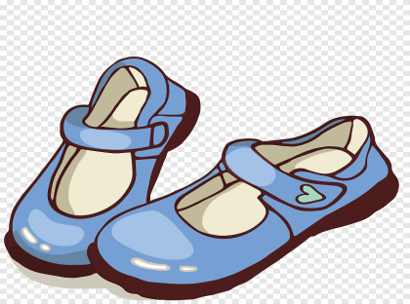
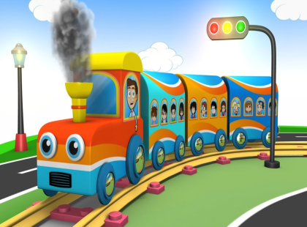
نُلائم الجمل للصور
قَلَمٌ أَحْمَرُ
قِطارٌ سَريعٌ
بَيْتٌ نَظيفٌ
حِذاءٌ جَديدٌ

Slide 7
نَقْرأ الجُمل ونُشير للكلمة التي تحوي على تنوين ضم
في داري كَلْبٌ.
مَها بِنْتٌ نَظيفَةٌ.
لي ديكٌ جَميلٌ.
وَجَدَ عِصامٌ قلَمَ.
رَكِبَ طارِقٌ قِطارَ.

